Slide 1

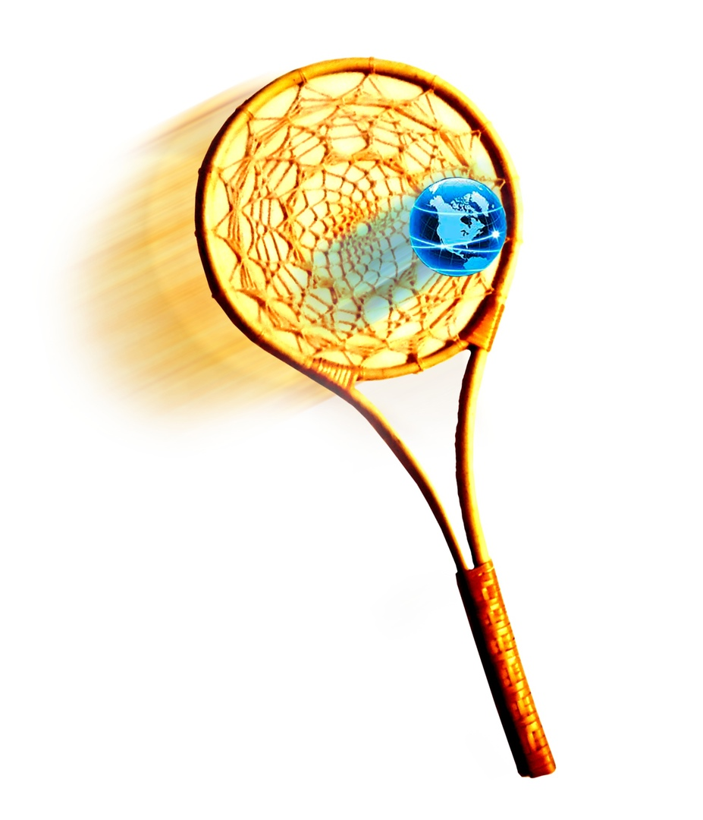

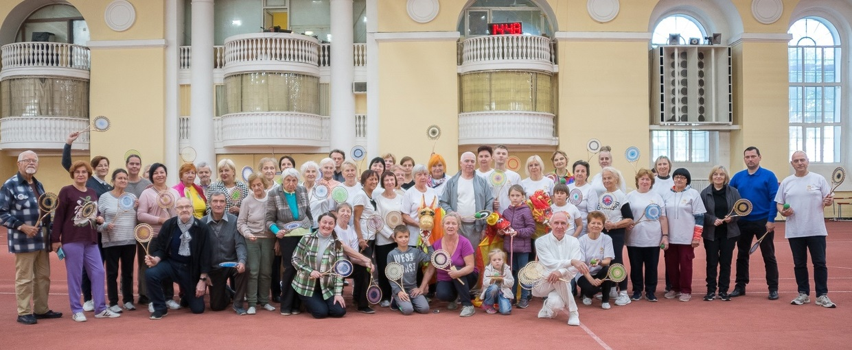

Игра «Плейстик» с эффектом удовольствия от движений, гармонизации и оздоровления всех возрастов без ограничений по здоровью
#страну_меняют_люди

Slide 2
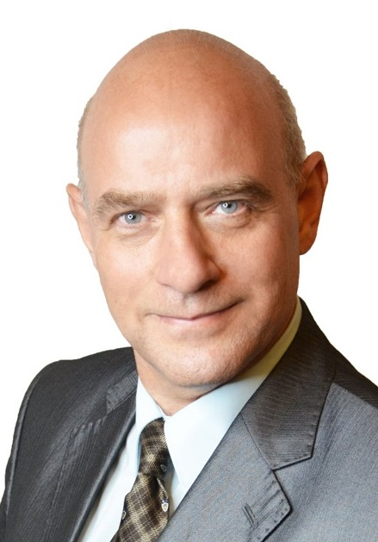
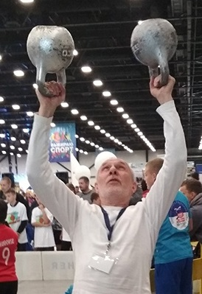
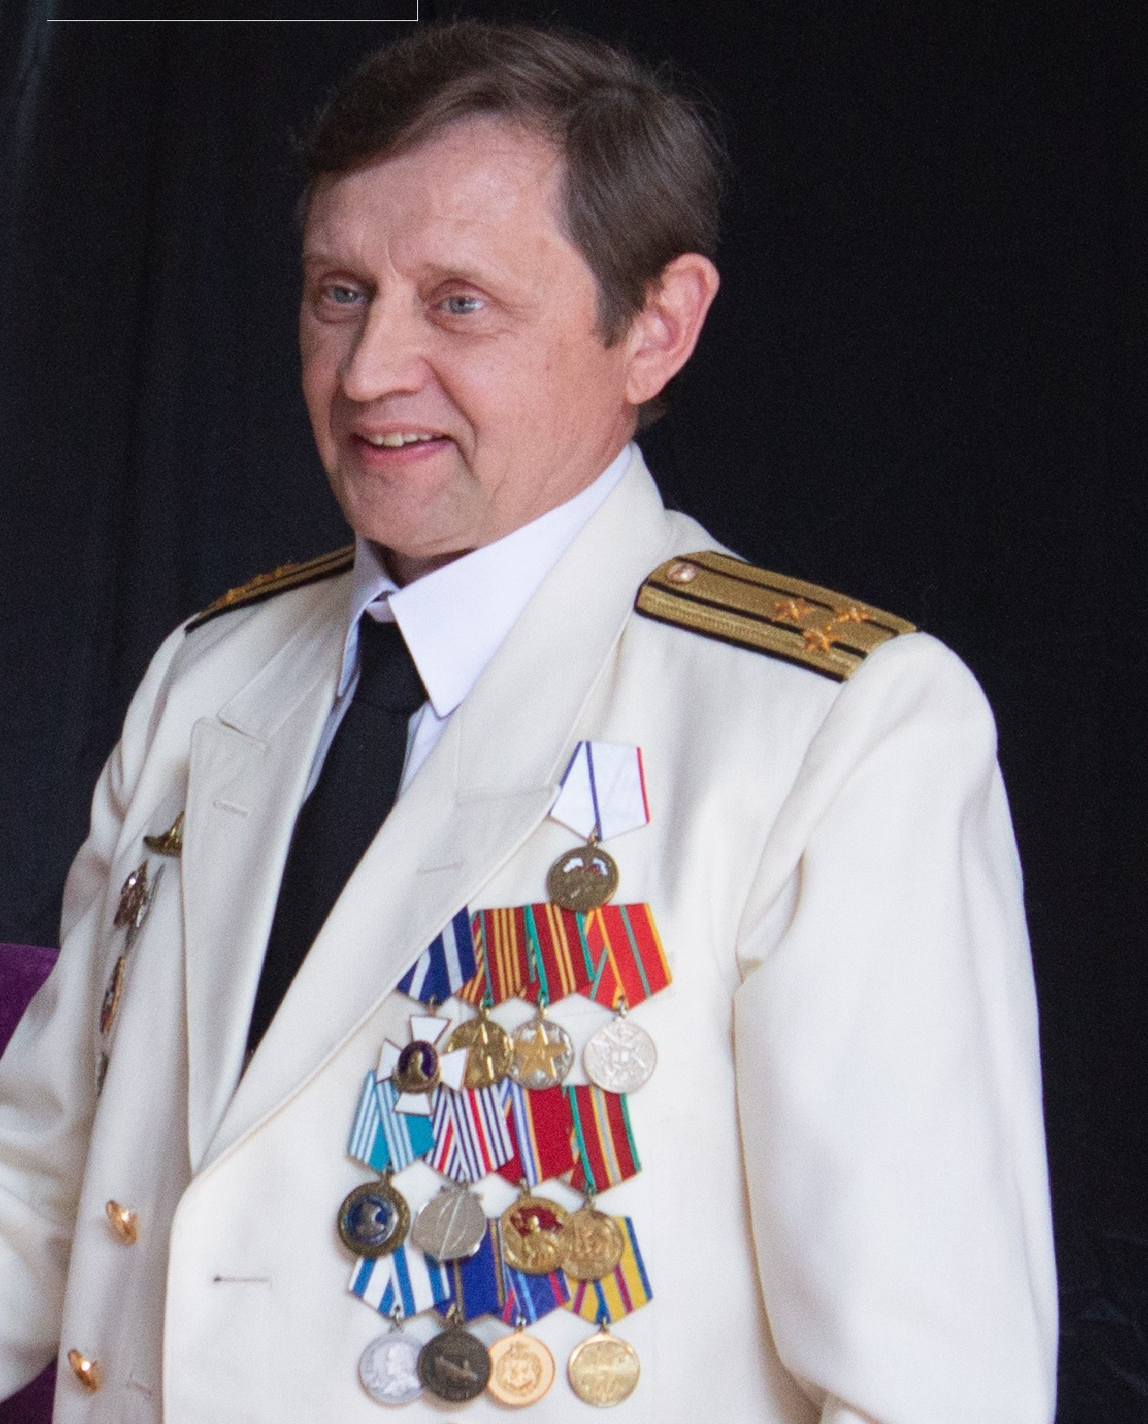
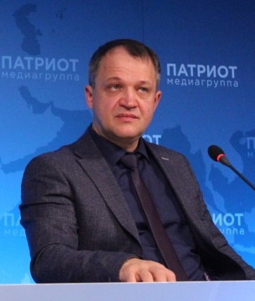
Команда проекта
Дедык Геннадий Михайлович,
инициатор идеи популяризации и масштабирования игры «Плейстик»,
оздоровительной программы «Плейстик», КМС.
. Лаптев Анатолий Викторович
автор метода «Плейстик» , методик обучения, игры, учебных пособий
Пенсионер, ветеран боевых действий, магистр физкультуры и спорта, тренер
международной категории,. Проводит обучение, показательные уроки, выступления,
физкультурные разминки, соревнования, тренировки ресурсного состояния, концентрации.
Тесалов Николай Иванович
Руководитель курсов по подготовке инструкторов
Меркулов Виктор Александрович
продюсер, автор и руководитель проекта «Киноуроки в школах России».
ждём выхода в 2023 году фильма про ценность игры «Плейстик» для показа в школах
Санкт-Петербурга и всей России .по программе «Киноуроки в школах России».
#страну_меняют_люди

Slide 3
Проблема
Какую проблему решает проект? В чем ее актуальность? Каков масштаб проблемы?
Только 12% населения России ведут здоровый образ жизни, занимаются спортом.
Правительство РФ первоочередными вопросами ставит увеличение продолжительности и повышение качества жизни населения (Указ Президента РФ от 7 мая 2018 г. N 204 "О национальных целях и стратегических задачах развития Российской Федерации на период до 2024 года"), увеличение доли граждан, ведущих здоровый образ жизни, а также увеличение до 55 процентов доли граждан, систематически занимающихся физической культурой и спортом).
Игра «Плейстик» во многом способствует решению этих проблем.
#страну_меняют_люди

Slide 4
Цель проекта
Пропаганда здорового образа жизни через ознакомление и практическое внедрение
методик и игры "Плейстик"
Создание условий для:
● решения задач программы «Демография», по оздоровлению нации, привлечению людей
к активным занятиям физической культурой для увеличения качества и
продолжительности жизни
● преодоление межпоколенческих и межнациональных противоречий
● выполнение Указа Президента РФ от 7 мая 2018 г. N 204 "О национальных целях и
стратегических задачах развития Российской Федерации на период до 2024 года»
в части увеличения доли граждан, ведущих здоровый образ жизни, увеличение до 55
процентов доли граждан, занимающихся физической культурой и спортом
● социализации уязвимых групп населения
#страну_меняют_люди

Slide 5
Суть проекта
Игра «Плейстик» оздоровительной системы «Плейстиук» основана на научном открытии о возможности восстановления нормальной работы мозга с помощью специальных физических упражнений и возможности восстановлению нормального функционирования человеческого тела благодаря правильной мозговой активности.
Уникальный пример современной оздоровительной технологии, объединяет элементы гимнастики, танца, подвижных игр с мячом и лозаткой (специальной ракеткой); включает состязательную практику с целью получения удовольствие от движения.
Инновация и оригинальность игры выражаются в возможности поддерживать и развивать когнитивные навыки и способности в процессе выполнения танцевально-гимнастических движений.
Игра качественно представляет направление танцевально-игровой телесно ориентированной терапии, имеет оздоровительно – развивающую направленность и воздействует на все системы организма занимающихся.
Оздоровительная направленность характеризуется улучшением работы систем:
Центральной нервной ; Дыхательной ; Сердечно- сосудистой ; Пищеварительной; Гормональной;
Опорно-двигательного аппарата.
Игра гармонизируют все функции, улучшая адаптационные возможности к условиям урбанизированной жизни человека: гиподинамии (недостаток двигательной активности), аллергии, нарушениях осанки (сколиозы, лордозы, кифозы), нарушения обмена веществ (избыточный вес), депрессивные состояния (чувство тревоги, хронической усталости, раздражительности), метеозависимости.
Методы занятий и игра «Плейстик» закреплены патентами и прошли проверку в Военно-медицинской академии имени С.М. Кирова, где 15.02.2022 были внедрены на постоянной основе для всех форм физической подготовки.
#страну_меняют_люди

Slide 6
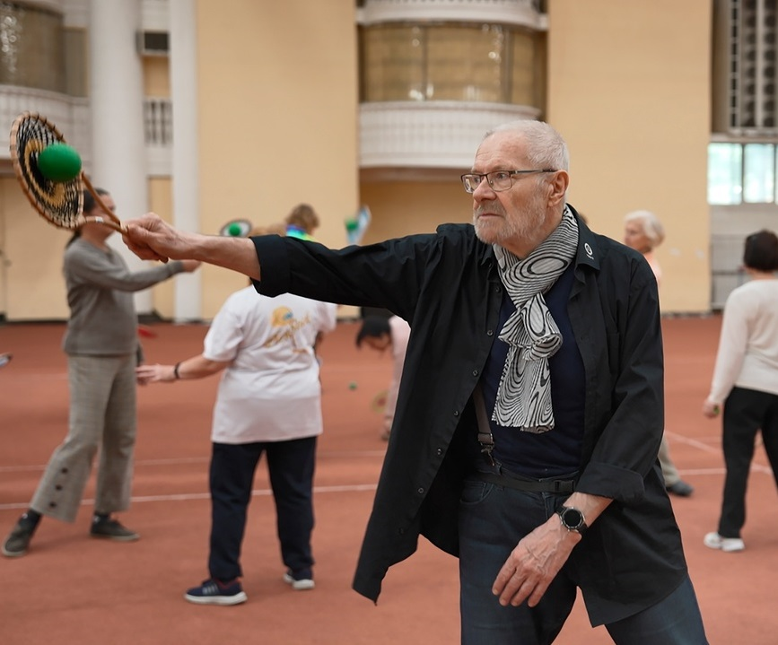
Целевая аудитория
Ключевые параметры, сегменты и специфические черты каждого сегмента
В Санкт-Петербурге:
- Школьники в возрасте от 10 до 14 лет (~ 313 тысяч) через ценные навыки, игру, фильм
- Люди в возрасте 45+ (~ 2,2 млн. чел.) через оздоровление
- Ветераны боевых действий (~ 60 тысяч) через восстановление, гармонизацию
- Люди, имеющие избыточный вес и другие проблемы со здоровьем (~ 565 тысяч)
- Беженцы из Украины, ДНР, ЛНР, Херсонской и Запорожской областей (~7 тысяч)
- через снятия стрессов и последствий воздействия технологиями изменения сознания
Потенциальная аудитория ~ 3 млн. человек
Расчетная - основная целевая аудитория (ОЦА) ~ 2,51 млн. человек
Планируемый информационный охват – 10% ОЦА,
т.е. ~ 251 000 человек
#страну_меняют_люди

Slide 7

Стейкхолдеры
На кого еще повлияет проект? Кто в нем заинтересован или может оказать поддержку?
Работа с заинтересованными лицами ведётся совместно с Клубом Стратегических Инициатив
Санкт-Петербурга (координаторы: Евгений Васильев, Кристина Иванова), Комитетом по социальной
политике Правительства СПБ, Советом муниципальных образований СПБ и самостоятельно командой
проекта.
Есть интерес к тиражированию идеи в других регионах России, рекомендации по регистрации игры
«Плейстик» в качестве вида спорта.
Ожидаем роста популярности игры «Плейстик» и появление новых партнёров после показа
фильма в рамках Программы «Киноуроки в школах России»
Сайт проекта «Плейстик»: https://playstick.ru/
С предложениями о сотрудничестве можно обращаться:
На электронную почту: dedykgena@mail.ru,
и/или по телефонам:
+7 - 921 - 653-49-53 Дедык Геннадий Михайлович
+7 - 999 - 037-96-11 Лаптев Анатолий Викторович
#страну_меняют_люди

Slide 8
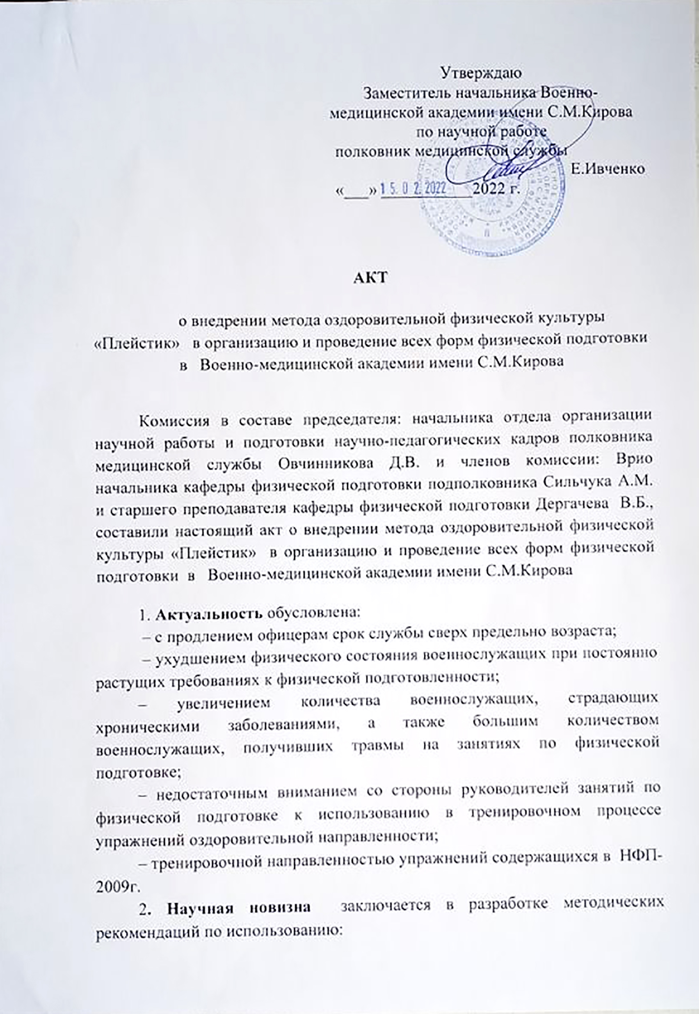
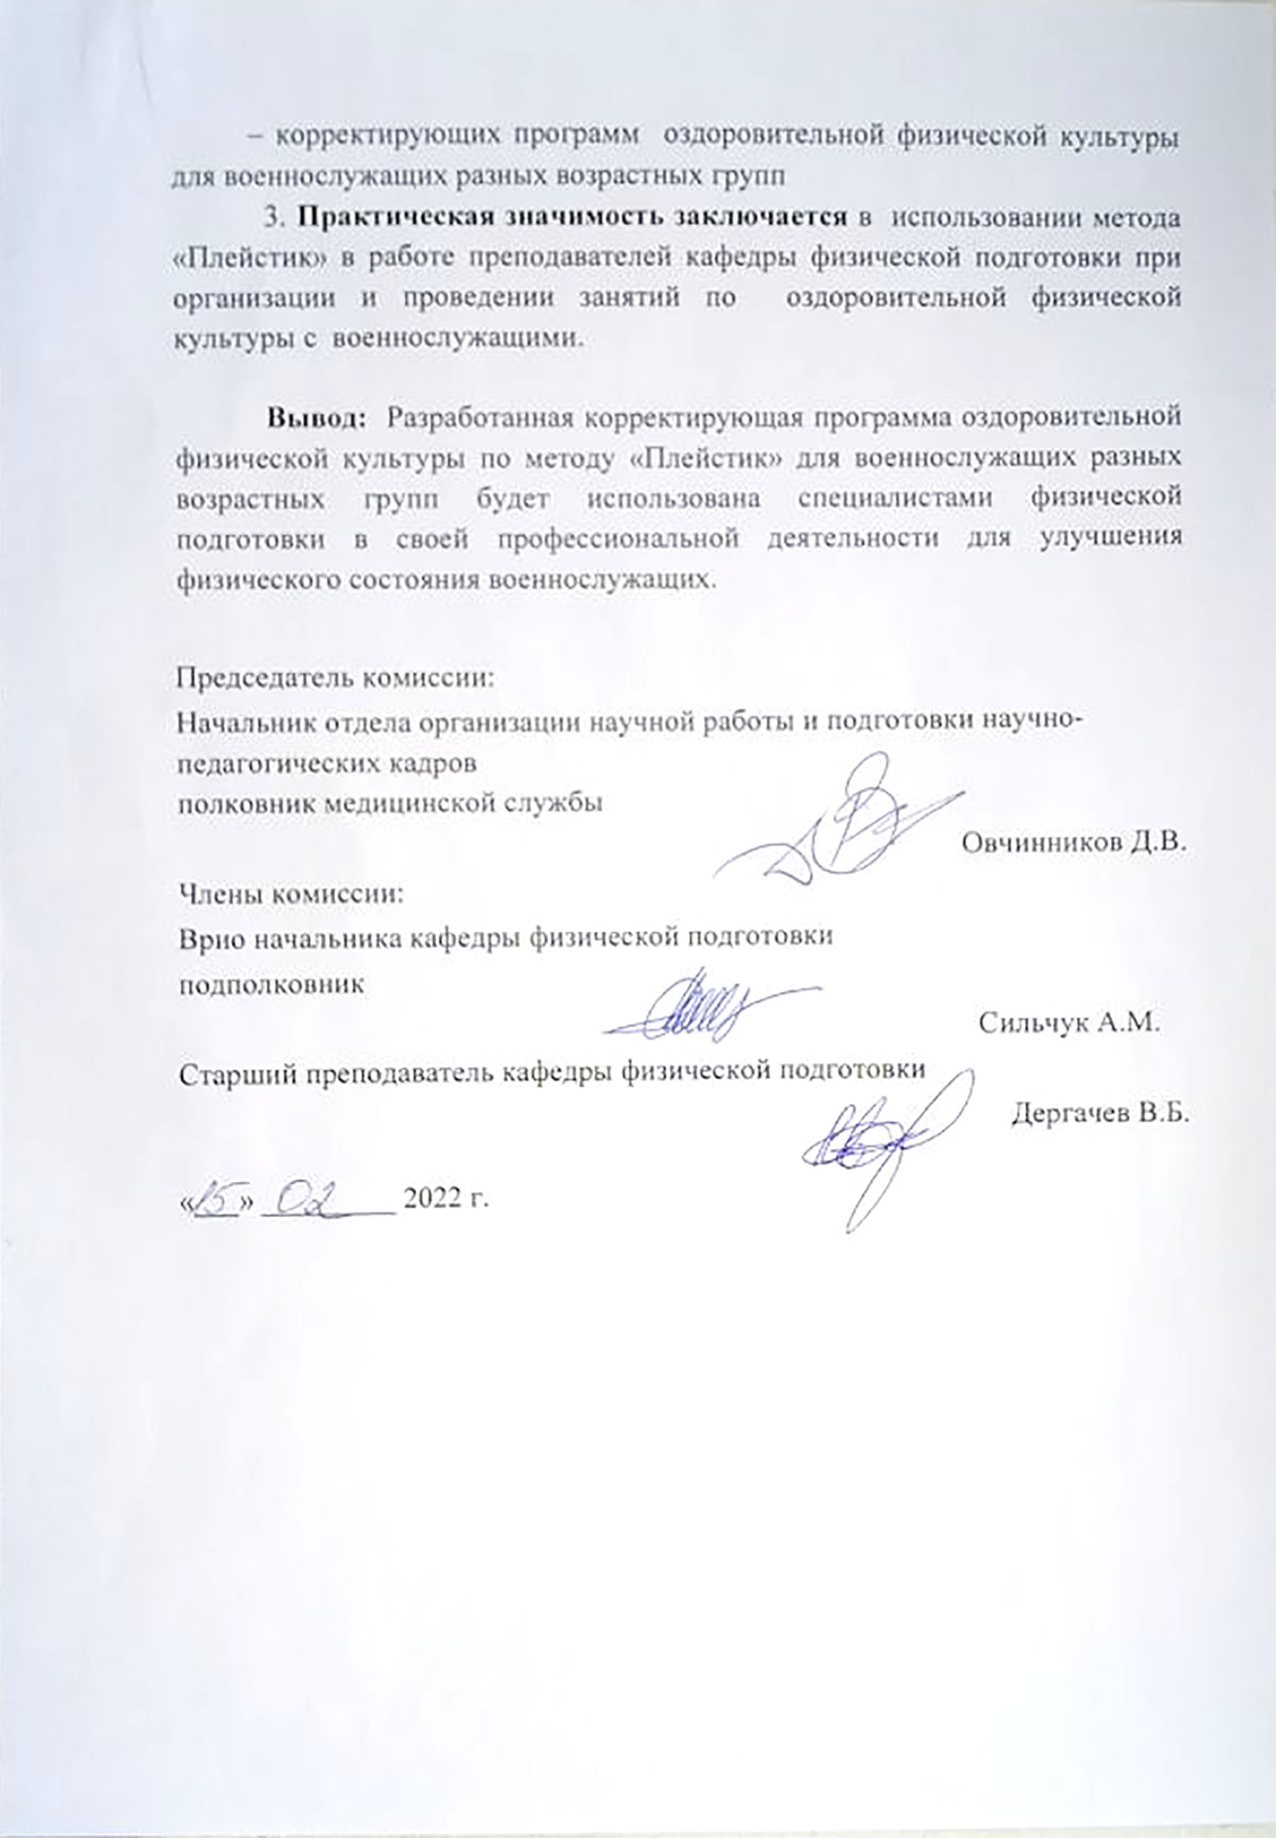
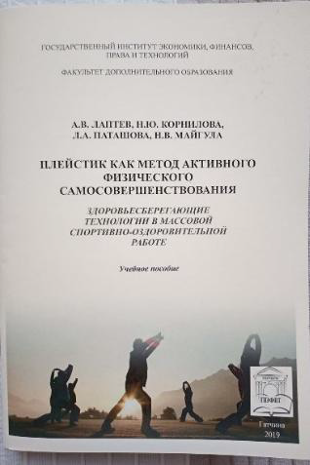


Текущая стадия проекта
«Игра «Плейстик» - действующий проект, готовый к развитию, тиражированию и масштабированию. Методы закреплены авторскими свидетельствами и прошли проверку Военно-медицинской академии имени С.М. Кирова, где 15.02.2022 были внедрены на постоянной основе для всех форм физической подготовки.
Основная площадка с октября 2022 – Манеж («Зимний Стадион»), Манежная пл., 2, м. «Гостиный Двор».
#страну_меняют_люди

Slide 9
План реализации проекта
Основные этапы и контрольные точки, ведущие к промежуточным и конечным результатам
НА 2023 год
№ П/П | Решаемая задача | Сроки | Ответственный
1 | Создать детский игровой художественный короткометражный фильм на 20 минут по качеству "самовоспитание" | 01.03.2023 – 10.09.2023 | Меркулов В.А
2 | Создать 24 обучающих видео-урока по 3-6 минут для размещения в сети интернет | 01.02.2023 – 31.05.2023 | Лаптев А.В.
3 | Подготовить и издать методические рекомендации-пособия для инструкторов, учителей, пользователей | 01.02.2023 – 10.10.2023 | Дедык Г.М.
4 | Провести курсы по подготовке 120 инструкторов | 01.02.2023- 25.12.2023 | Тесалов Н.И.
5 | Создать группы для постоянно занимающихся и для приобретающих навыки для самостоятельных занятий общей численностью 3-5 тыс. чел. | 01.02.2023- 25.12.2023 | Лаптев А.В.
6 | Проинформировать о проекте и его возможностях не менее 251000 человек | 01.02.2023- 25.12.2023 | Дедык Г.М.
3
#страну_меняют_люди

Slide 10
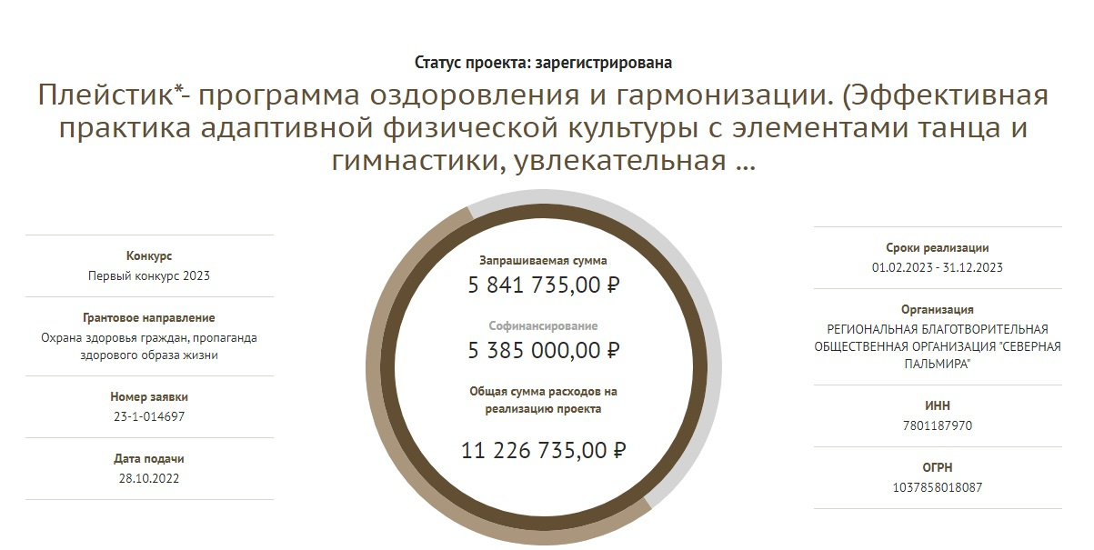
Стоимость проекта
Предварительная стоимостная оценка реализации идеи
- создание детского короткометражного художественного фильма для демонстрации в
школах Санкт-Петербурга и РФ в рамках программы «Киноуроки в школах России»
- подготовку инструкторов
- съёмки видеоуроков для размещения в сети интернет
- издание методических пособий для инструкторов, занимающихся, учителей
- информирование с помощью СМИ, интернета, печатной продукции, наглядных
материалов более 251.000 человек о возможностях программы для масштабирования
успешного опыта Невского и Центрального районов на все районы Санкт-Петербурга.
Стоимость проекта на 2023 год составляет:
11 226 735,00 рублей, в т.ч. 5 841 735-00 за счет гранта Фонда
Президентских Грантов (Заявка 23-1-014697)
#страну_меняют_люди

Slide 11
Ресурсное обеспечение
Инфраструктура, источники финансирования, наличие команды и т. д.
Игра и программа оздоровления и гармонизации «Плейстик» существуют и прошли всестороннюю проверку.
Сертифицированные инструкторы ведут занятия с группами, численностью более 1000 человек.
Имеем положительный опыт подготовки инструкторов в НКО «Три возраста», проведения массовых
мероприятий и открытых уроков, для приобщения к ведению здорового образа жизни и систематическому
занятию физической культурой.
Основная работа с населением проводится на базе:
физкультурно-оздоровительного комплекса ПАО «Газпром» по адресу: СПБ, ул. Антонова-Овсеенко, 2А
СПБ ГБУ Культурный центр «Троицкий», Санкт-Петербург, пр. Обуховской Обороны д. 223
АВИП, ул. Прилукская д.24
Работают социальные группы «Плейстик» в районах Санкт-Петербурга.
1 октября 2022 г. основной площадкой для занимающихся «Плейстик» стал Манеж
(Легкоатлетическая арена) СПБ, Манежная пл. д.2, м. «Гостиный Двор».
Конкурентное преимущество: безопасность. Отзывы исключительно положительные
#страну_меняют_люди

Slide 12
РИСКИ
Перечень ключевых рисков для реализации проекта
№ | Название | Уровень (низкий/высокий/средний) | Тип риска (внутренний/ внешний) | Действия по предотвращению рисков
1. | Информационный Спад интереса | средний | внешний | Контакт с Властью, Активность групп
2. | Негативный заказ | низкий | внешний | Контакт с Властью
3. | Кадровый | низкий | внутренний | Отбор и качество подготовки инструкторов
4. | Лидерский | низкая | внутренний | Требовательность к личным качествам Лидера, инструкторов
#страну_меняют_люди

Slide 13
ЗАПРОС НА ПОДДЕРЖКУ
В Санкт-Петербурге родилась уникальная игра «Плейстик» с огромной социальной и оздоровительной пользой и международным потенциалом развития!
Требуется оказать внимание и информационную поддержку:
Приглашать наших инструкторов для показательных выступлений:
Оказать помощь в освещении игры в СМИ, в том числе на ТВ, в интернете и ведомственных изданиях;
Оказание знаков внимания игре, команде развития, инструкторам со стороны органов власти Санкт-Петербурга для создания поводов информационного сопровождения и поддержки.
Ждём предоставления гранта на развитие проекта от ФПГ.
Наш сайт: https://playstick.ru Обращаться dedykgena@mail.ru,
+7-921-653-49-53 Дедык Геннадий Михайлович
+7 -999)-037-96-11, Лаптев Анатолий Викторович. /
#страну_меняют_люди

